Slide 1




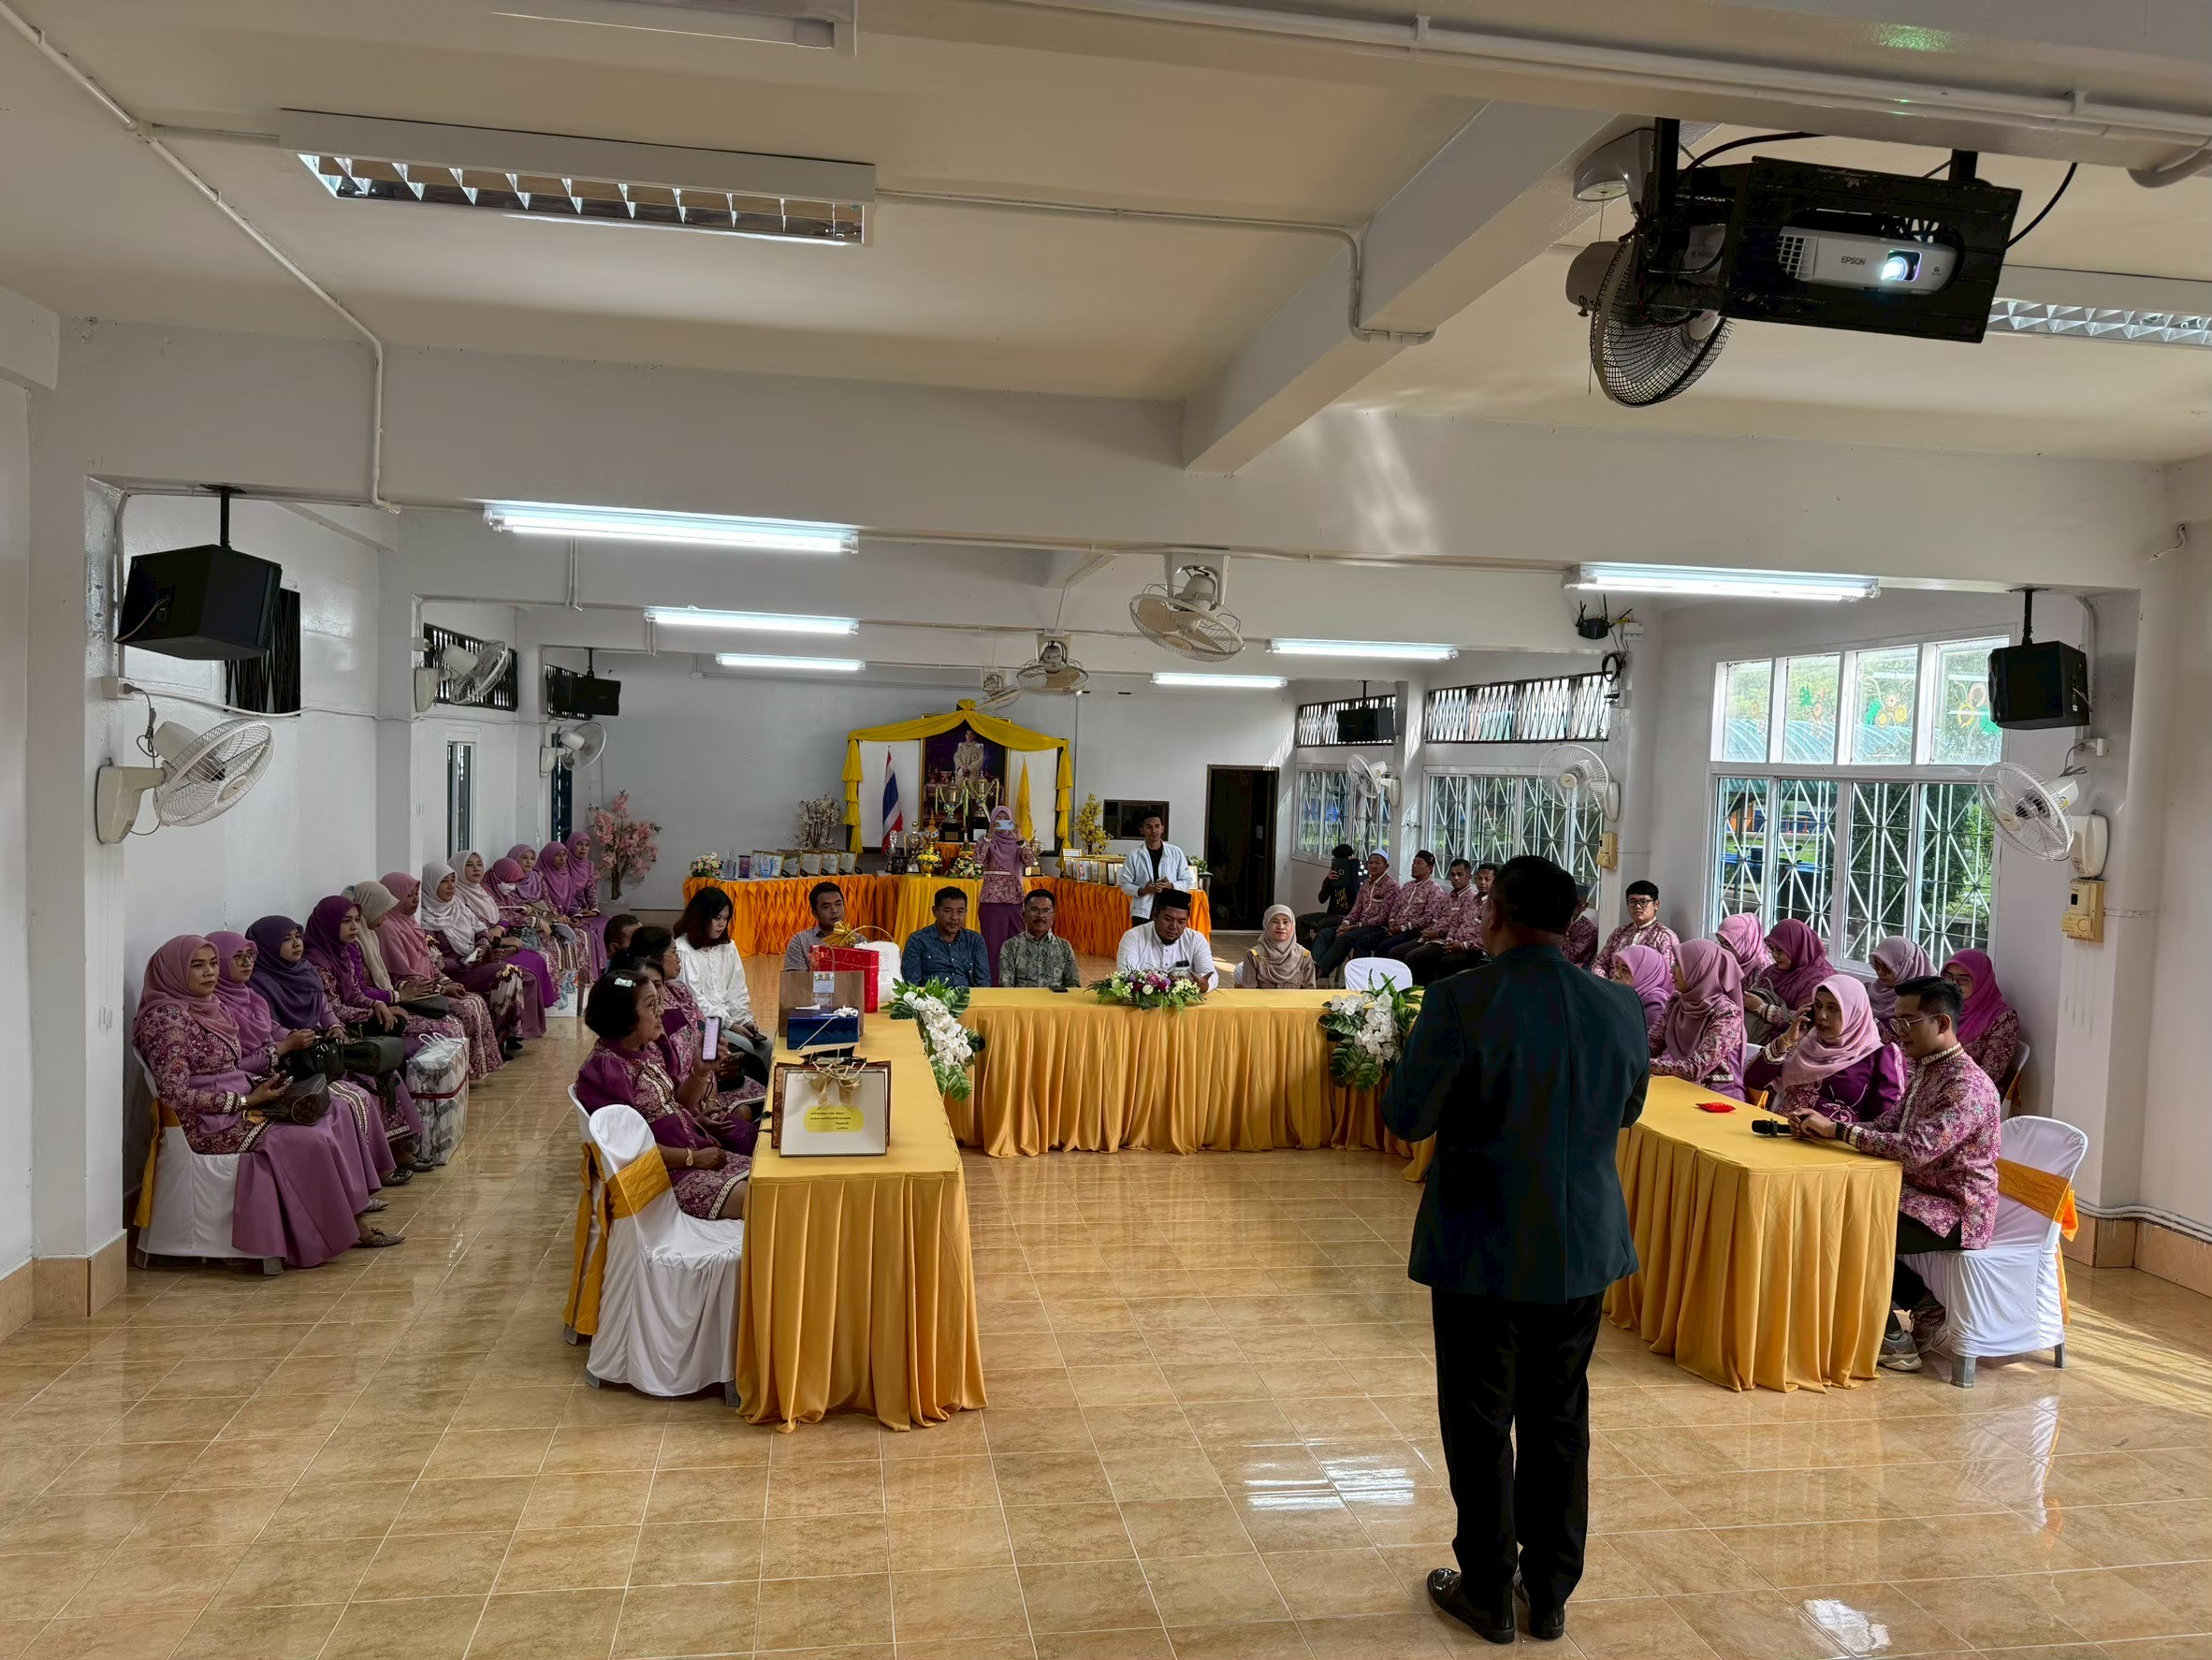
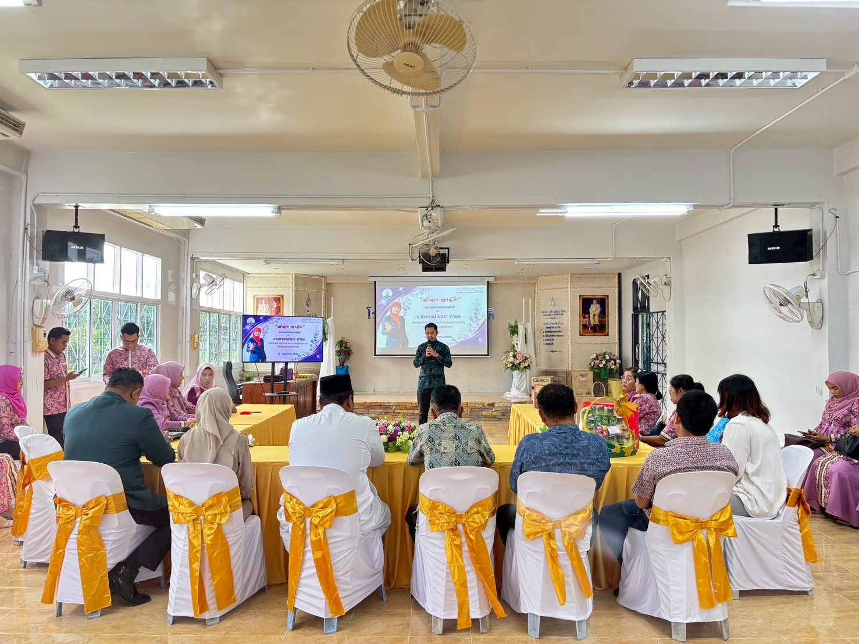

การขับเคลื่อนจริยธรรม
เจ้าหน้าที่ของรัฐ
โรงเรียนศิริราษฎร์สามัคคี
สำนักงานเขตพื้นที่การศึกษามัธยมศึกษา ปัตตานี
สำนักงานคณะกรรมการการศึกษาขั้นพื้นฐาน
”

